Slide 1
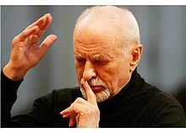
Этика музыканта
Подготовлено Клейнос А.Б., ВРСМ

Slide 2
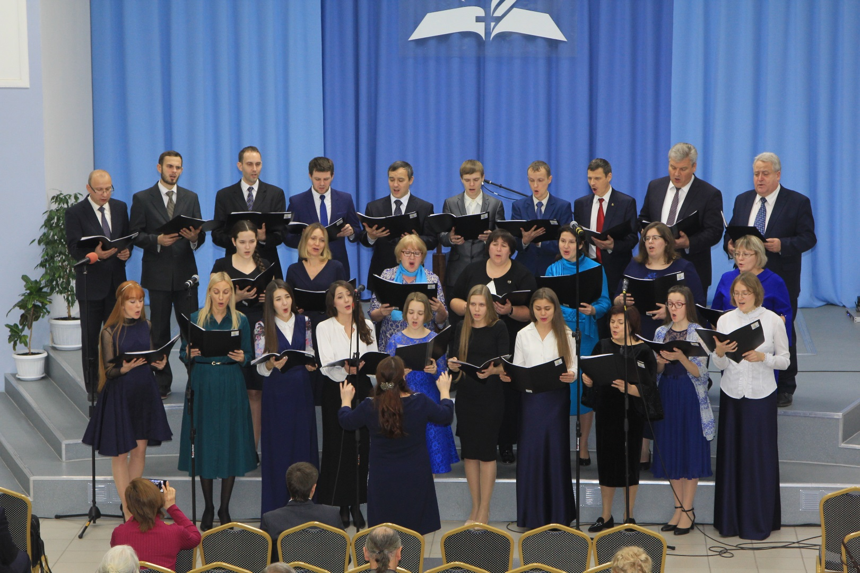
Хор – единый инструмент и семья

Slide 3
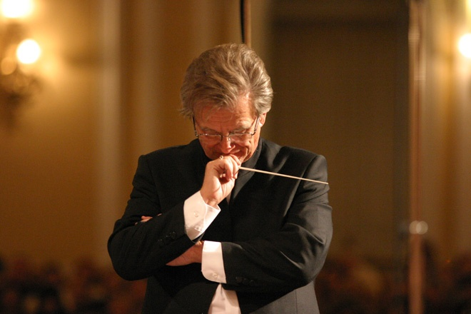
1. Уважение к регенту

Slide 4
Уважение к регенту
Не спорить с ним о трактовке произведения и о построении репетиционного процесса, выборе репертуара для пения
Стараться выполнить требования дирижёра, особенно относительно художественной части произведения. Проявлять способность к движению, изменению, развитию – это значит спокойно реагировать на замечания и просьбу изменить звук или образ.

Slide 5
Уважение к регенту
Не опаздывать на репетиции. Если вы собираетесь пропустить спевку по уважительной причине – позвоните регенту, предупредите его и не покидайте хор в ответственные моменты (вечеря, концерт, рождественская программа)
Помогите теми дарами, которые у вас есть коллективу и регенту

Slide 6
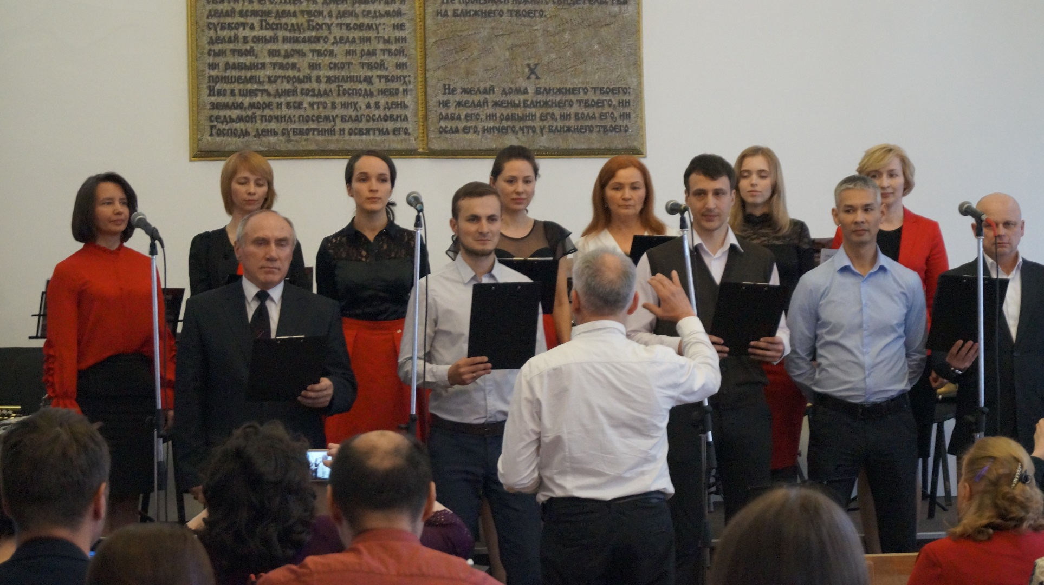
2. Уважение хориста к членам хора

Slide 7
Уважение хориста к членам хора
Когда одна партия хора учит мелодию, другая молчит и внутренне пропевает свою, учит наизусть, анализирует или размышляет над смыслом текста, молится о хоре и регенте. В это время разговоры вслух мешают другим.
Говорить замечания другому хористу имеет право только дирижёр
благодарный дух к Господу, позитивный настрой на работу

Slide 8
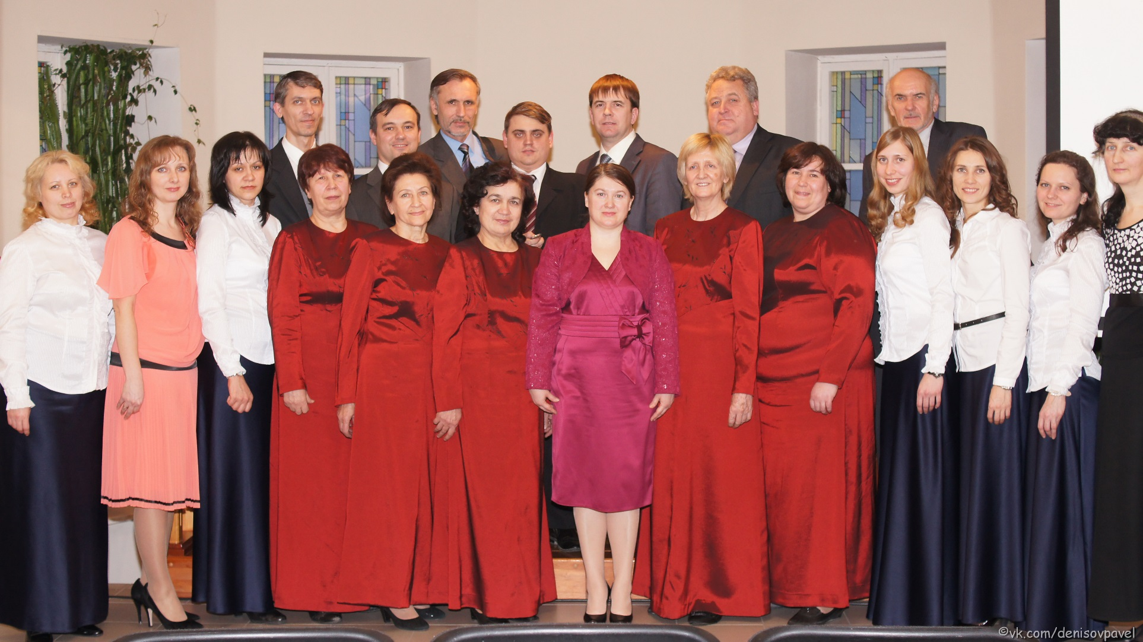
3. Уважительное отношение регента к хору

Slide 9
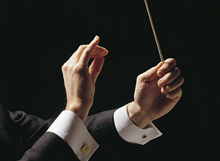
Уважительное отношение регента к хору.
Регенту важно:
готовиться к спевкам¸ планировать, знать партии
самому не опаздывать
вовремя начинать и заканчивать спевку по общей договорённости
предупредить хористов об изменениях в репетициях

Slide 10
Уважительное отношение регента к хору
положительный настрой на репетициях, хвалить хористов за удачное исполнение
не допускается унизительных слов и криков, делать замечания в корректной форме
не разносить своё мнение о недостатках хористов по общине (конфиденциальность)
Относиться к хористам как к творческим личностям, творя вместе с ними произведение

Slide 11
Берегите своего регента, его силы и время
«Просим же вас, братия, уважать трудящихся у вас, и предстоятелей ваших в Господе, и вразумляющих вас, и почитать их преимущественно с любовью за дело их; будьте в мире между собою» 1-е Фес.5:12,13

